Slide 1
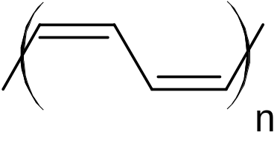
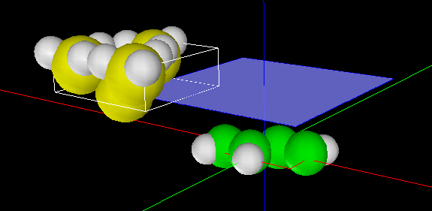
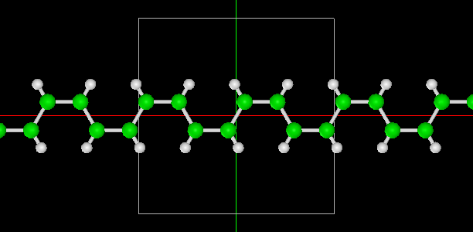
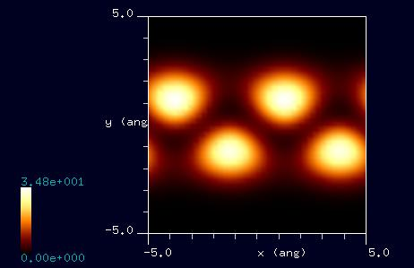
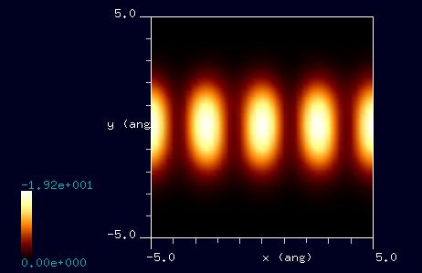
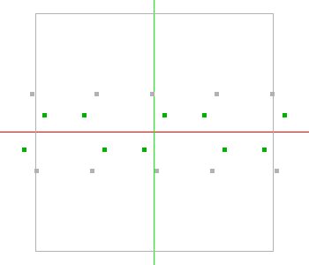
【DFTB】ポリアセチレンのconstant height STMシミュレーション
シミュレートモデル
探針： Si₄H₉探針
試料： cis-polyacetylene
スキャンエリア： 10 Å x 10 Å
スキャンモード：
constant height STM
探針－試料間距離： 3.5 Å
周期的境界条件を課した
cis-polyacetyleneモデル
V_{tip} = +0.1 V
V_{tip} = -0.1 V
Notes:
DFTB_ConstHeightSTM_Polymer_010a
DFTB_ConstHeightSTM_Polymer_010b

